Slide 1



التاريخ : 1443/1/30 هـ
بسم الله الرحمن الرحيم
السلام عليكم ورحمة الله وبركاته
حياكن الله رائعات 3م
لننطلق في عالم .. المهارات الحياتية

Slide 2

قوانين التعلم الصفية
عزيزتي الطالبة احرصي على :
احضار الكتاب المدرسي والأدوات
الجلسة الصحيحة
التركيز والانتباه اثناء شرح المعلمة
المشاركة الفعالة
الالتزام بالهدوء و احترام الآخرين وآرائهن

Slide 3
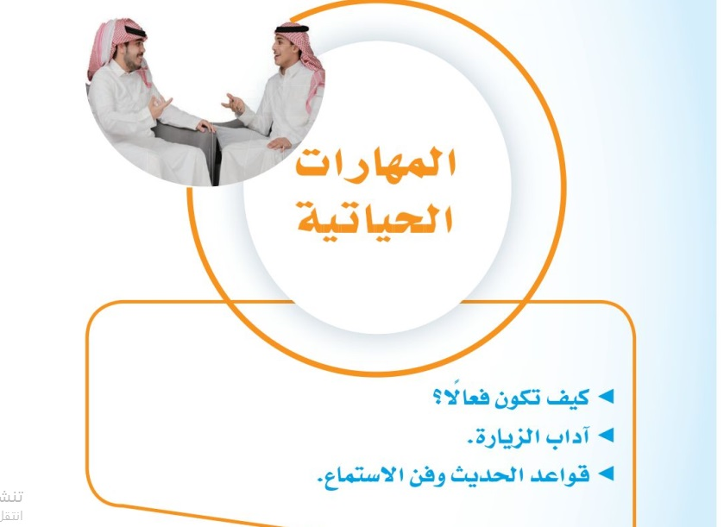

Slide 4


Slide 5


Slide 6
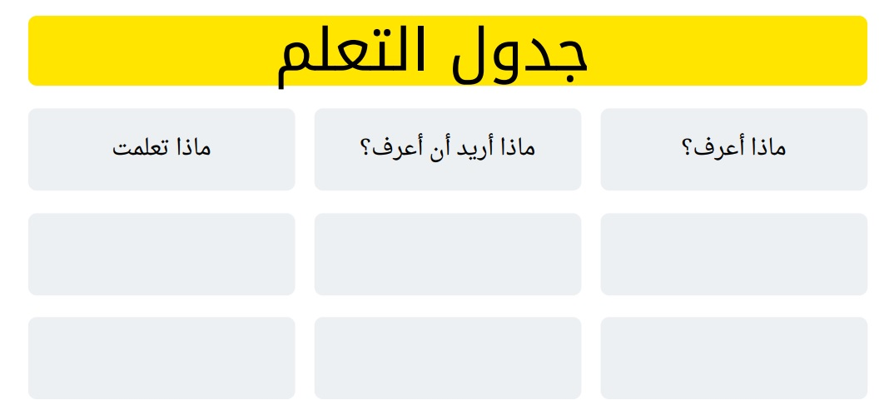

Slide 7

نشاط
استفتاحي

Slide 8
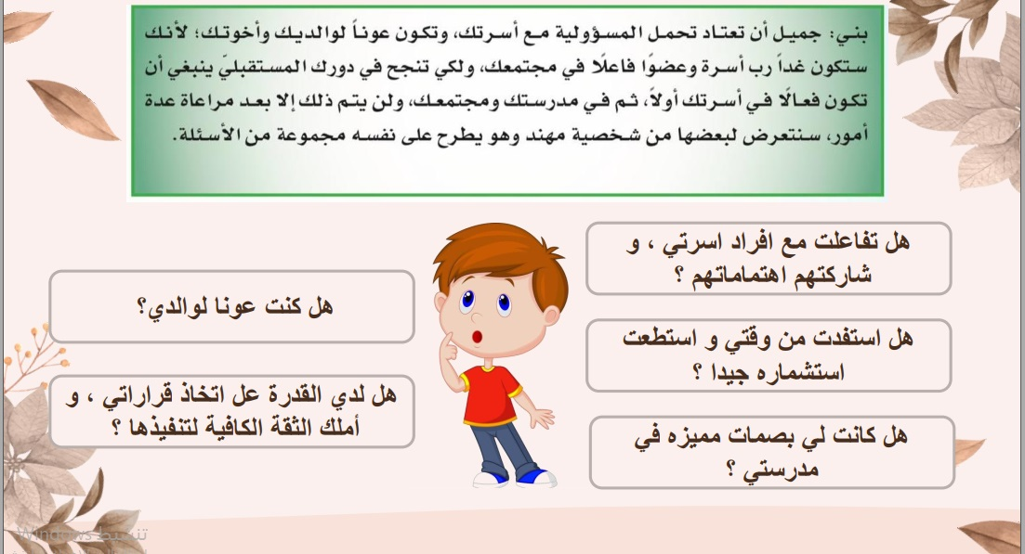

Slide 9
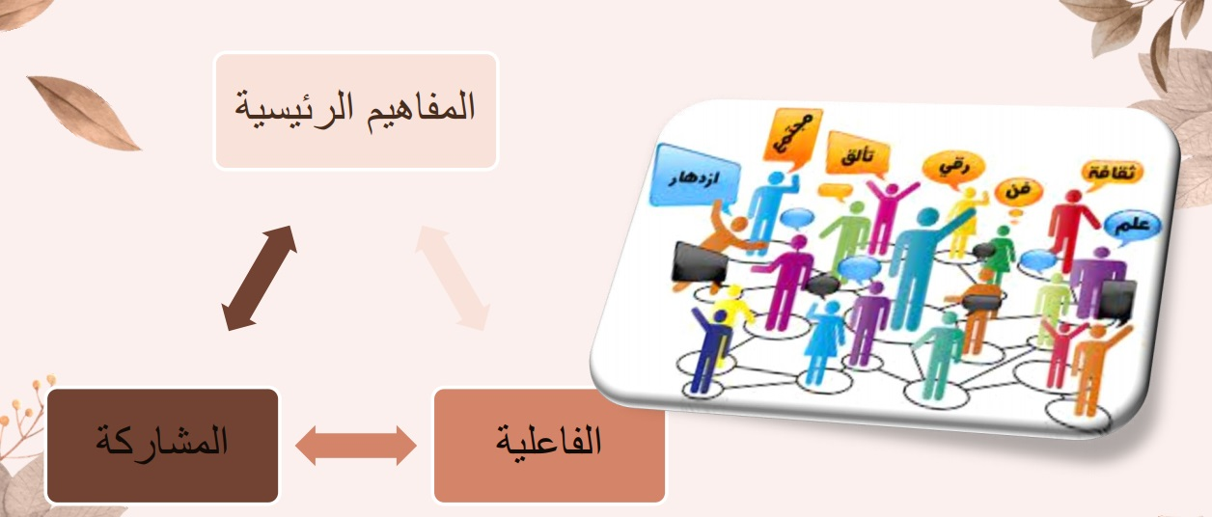
المشاركة هي عنصر أساسي في التفاعل الإنساني، وهي مسؤولة عن تعزيز الروابط الاجتماعية وضمان رفاهيه الانسان
الفاعلية هي المقدرة على تحصيل النتيجة المطلوبة والمبتغاة والمتوقعة.

Slide 10
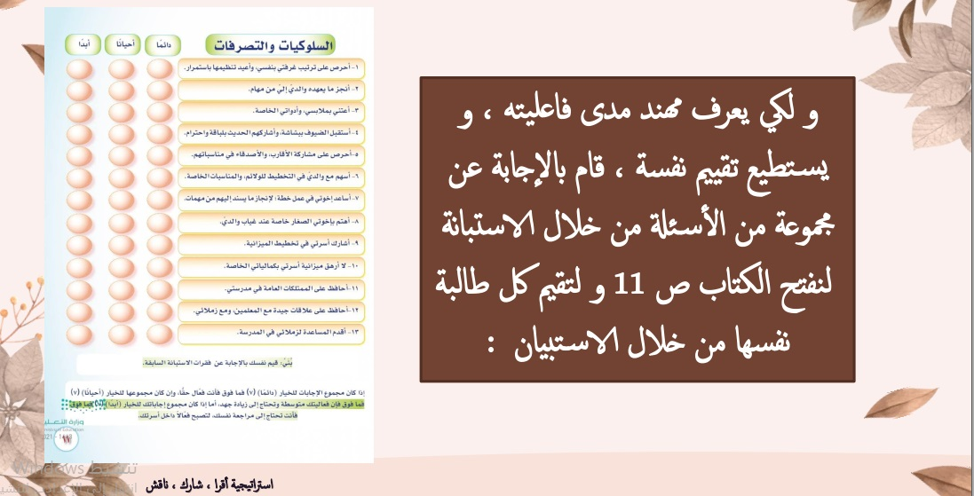

Slide 11
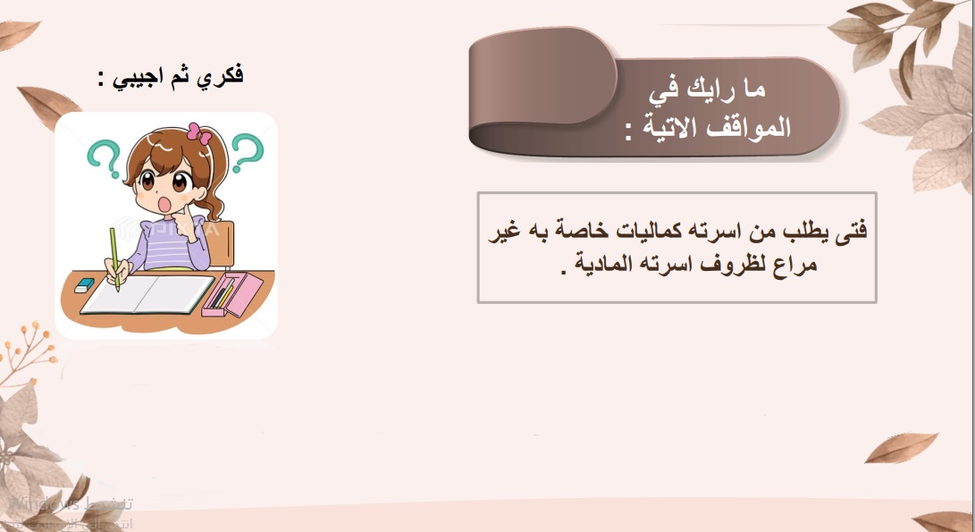

يجب أن يراعي ظروف اسرته المادية وقدراتها

Slide 12
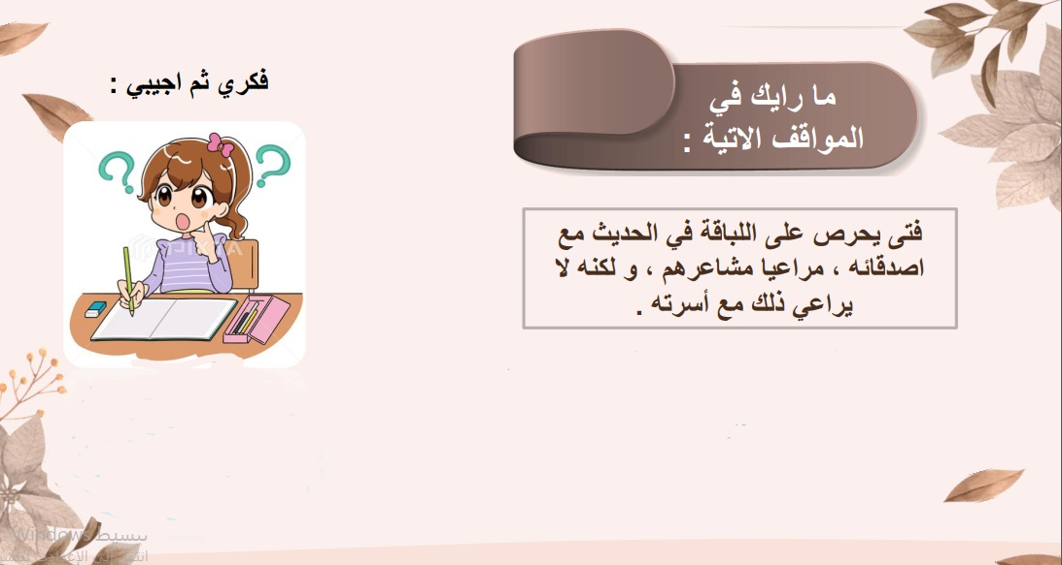
حسن الخلق من صفات المسلم سواء داخل المنزل أو خارجه

Slide 13
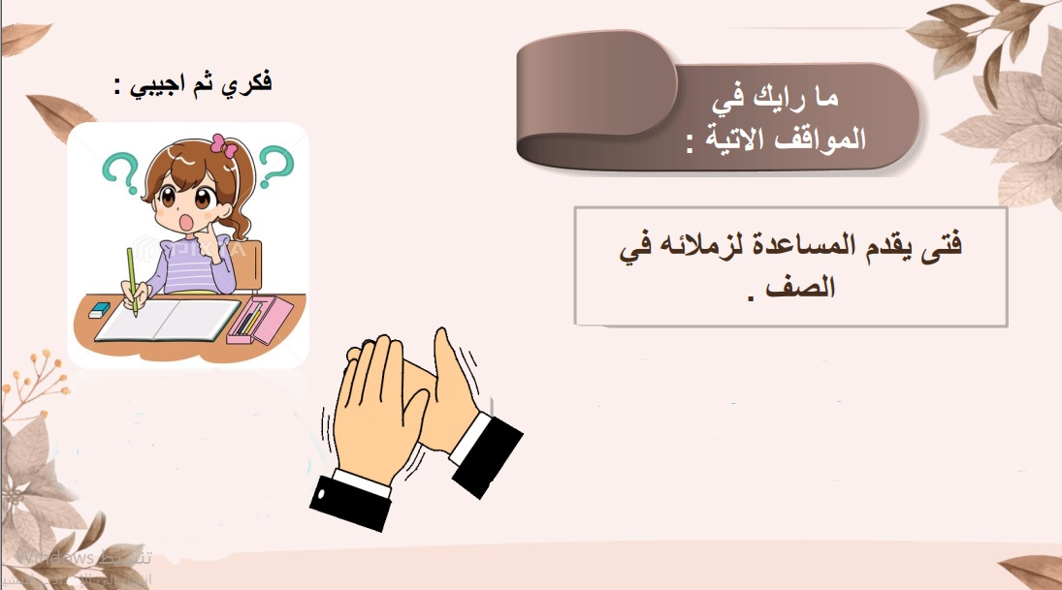
رائع هذا من كرم أخلاقك وتعاونك ،
كان الله في عون العبد دام العبد في عون اخيه

Slide 14


Slide 15
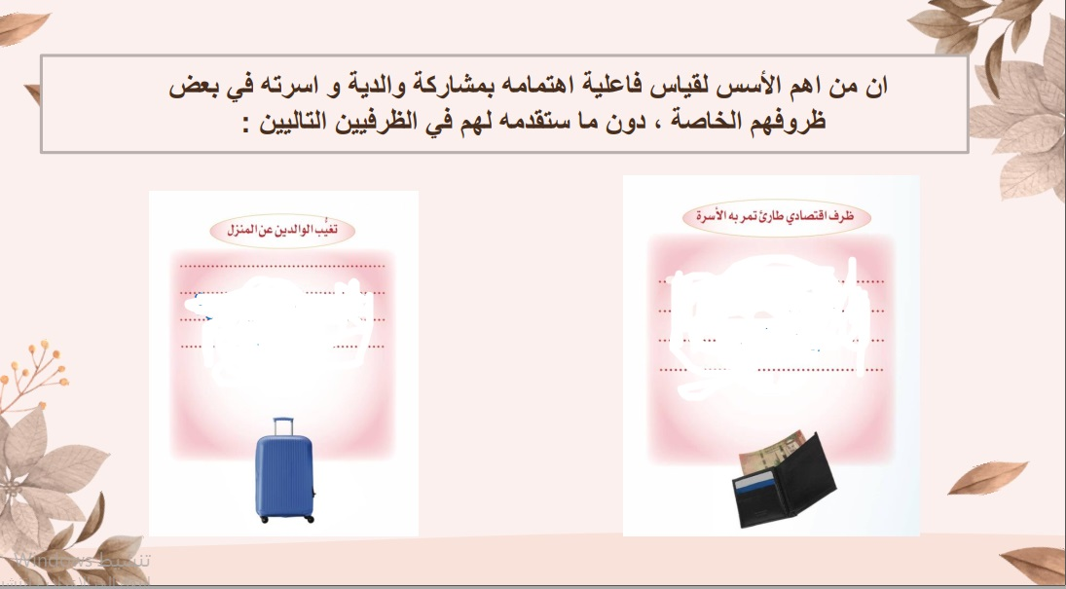


الاعتناء بالأخوة الصغار ، والمحافظة على نظافة المكان
التخلي عن الكماليات

Slide 16
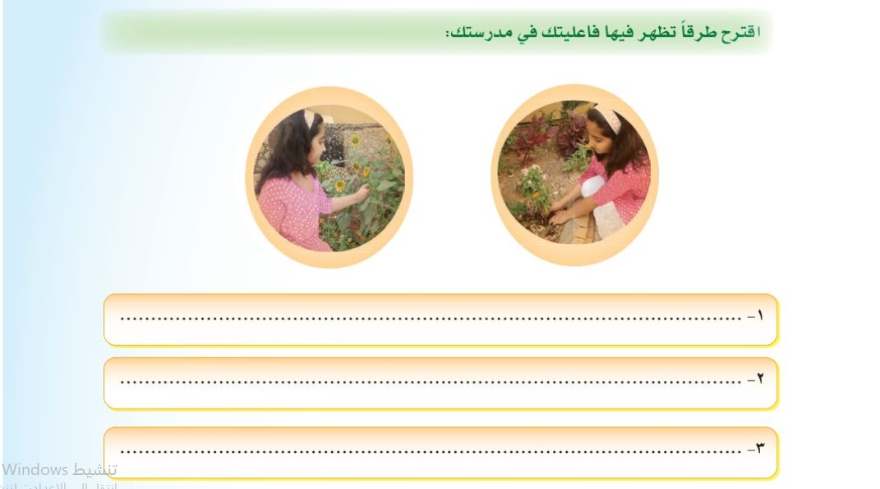

Slide 17
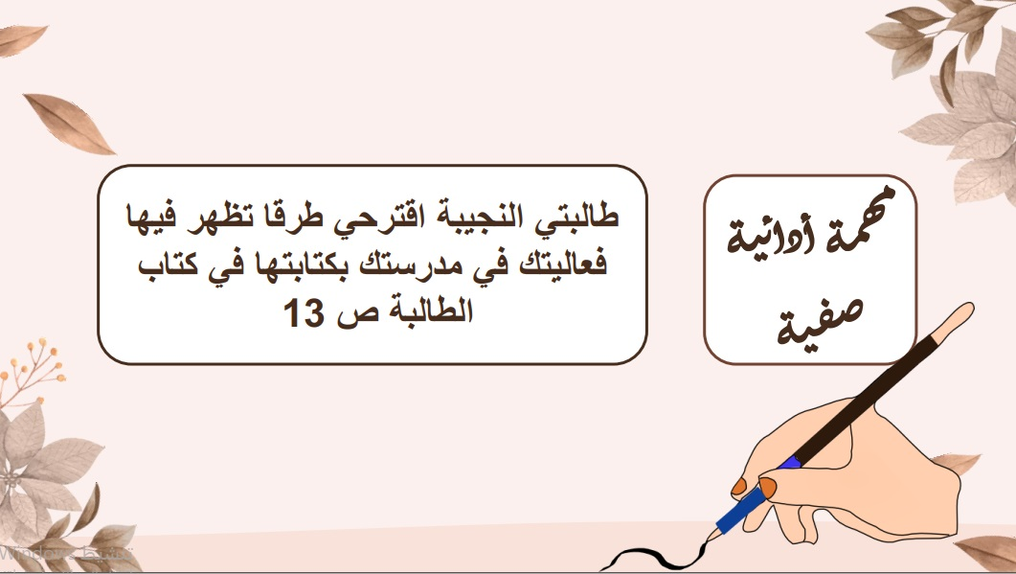

Slide 18
النشاط الختامي :

Slide 19
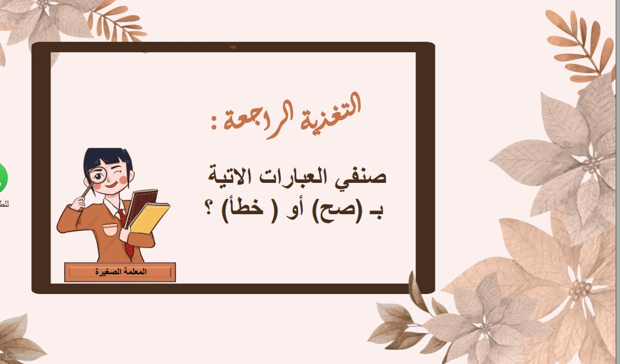

Slide 20


Slide 21


Slide 22


Slide 23


Slide 24

جميلة الحصة بتواجدكن عزيزاتي الغاليات
أراكن الأسبوع القادم بأذن الله
أ/ عزيزه باسعد

